Slide 1
Боерык фигыль
Ситуатив күнегүләр

Slide 2
Тәрҗемә итегез
Бүген тышта көн бик җылы, тынчу бүлмәдә утырмагыз, тәрәзәләрне ачып куегыз.
Әти- әниеңә бездән саләм әйт, кунакка килсеннәр.
Йорт эчендәге бер нәрсәгә дә тимәгез.
Йөр, күр, бел син күп җирләрне, күп илләрне.
Иртә торгач та юын һәм дәресләреңне карарга утыр.

Slide 3
Нокталар урынына туры килгән боерык фигыльләрне языгыз.
Хәзер вакыт соң инде, телефоннан озак ... .
Өлкән кешеләр белән һәрвакыт беренче булып ... .
Алар бүген мәктәптә булачак бәйрәмгә соңга ... .
Ял иткәннән соң, урманда чүп ... .
Асиягә әйтергә кирәк, телевизор күп ..., чөнки болай да начар күрә.
Алдагы дәрестә кагыйдәне ..., җөмләләрне язып ... .
Автобуска арткы ишектән ..., алгы ишектән ... .
Кышкы салкын көннәрдә җиңел ..., бигрәк тә аякларыгызны ... .
(Исәнләш, калма, чык, сөйләшмә, кер, калдырма, карама, ятла, йөрмә, бетер, туңма)

Slide 4
Кирәкле алмашлыкларны куеп языгыз
... сөйләмә
... ышанмасын
... ертмасын
... сатма
... җитмәсен
... басыгыз
... сөртик
.. сөйләшик
... үстермәсеннәр

Slide 5
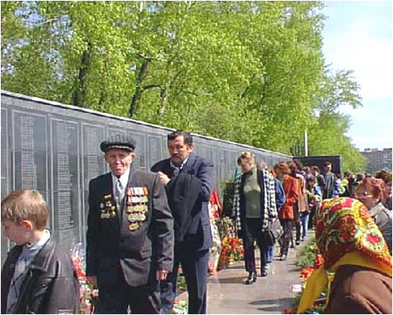
5 җөмлә төзегез

